Slide 1
Тракийските гробници
Елеонора 5 клас

Slide 2
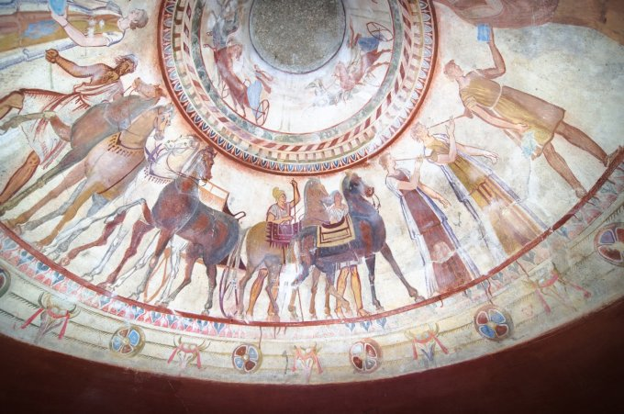
Тракийските гробници и светилища са единствените почти изцяло запазени представители на монументалната култова архитектура на древните траки. Основна заслуга за тяхното запазване до наши дни е, че почти всички те се намират засипани в надгробни могили. На територията на България има над 60 хиляди такива тракийски могили, от които са проучени едва около 1000. Аналогични на тракийските могили и гробници се откриват също в Северното Причерноморие, край Кавказ, в Мала Азия и Средна Азия.

Slide 3
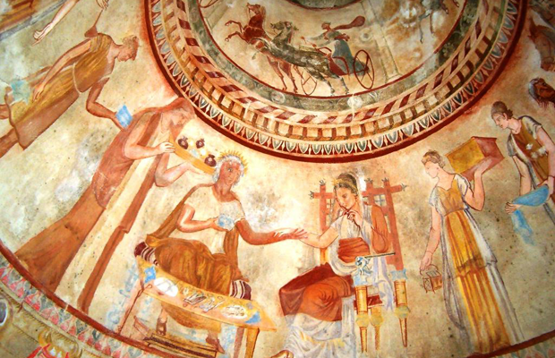
Тракийската гробница в Казанлък, известна като Казанлъшката гробница, е открита през 19 април 1944 г. от войници, копаещи окоп и попаднали на иззидана каменна стена, която разбили и навлезли в нисък, тесен коридор. Две години по-късно гробницата е вградена в специална защитна постройка, която години по-късно е преустроена и осигурена с нужните условия за предпазване на стенописите. С цел тяхното съхранение, достъпът до нея е силно ограничен, а за туристите било изградено точно копие в близост до оригиналната гробница.

Slide 4
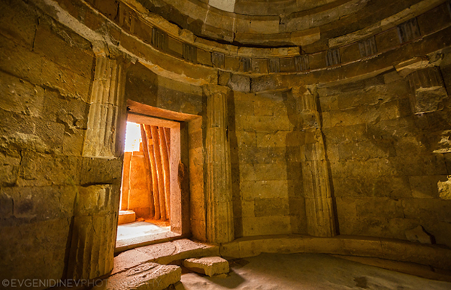
Староселската гробница е най-известната част на тракийския култов комплекс, който се намира в близост до село Старосел. Това е най-мащабният, към днешна дата, открит тракийски царски комплекс с мавзолей. Датира от края на V и началото на ІV век пр. Хр.
Комплексът се състои от шест подмогилни храма, четири от които уникални, както и няколко царски погребения. Достъпни за туристите са големият храм на Четиньова могила и храм Хоризонт. Границите на могилата са обградени със стена от гранитни блокове.

Slide 5
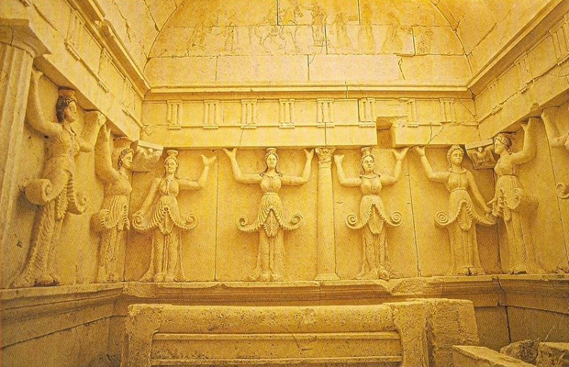
Свещарската гробница се намира край село Свещари, Разградско. Тя представлява царска тракийско-елинистична гробница, датираща от III век пр. Хр. Смята се, че в нея е погребан гетският владетел Дромихет. Всичко, намерено вътре е направено от скъпи метали и е разграбено още в древността. За богатствата, затворени в гробницата, говорят откритите кости на пет коня, посечени тук, за да придружават господаря си в отвъдния живот. В гробната камера са открити две каменни легла, човешки кости и гробни дарове.

Slide 6
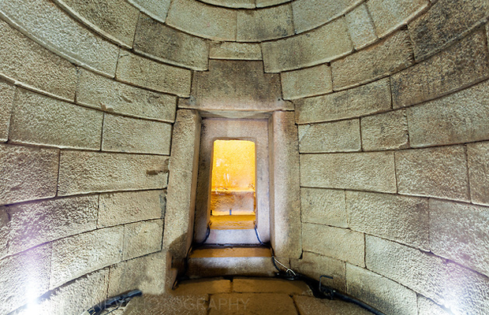
Голяма Косматка представлява тракийска могила, намираща се до град Шипка. Там са открити едни от най-величествените и богати тракийски гробници с изцяло запазен гроб на тракийския цар Севт III, погребан със своя кон. Могилата е изградена през V век пр. Хр. и се състои от 3 камери и коридор с обща дължина 26 м. Намерена е ритуално погребана бронзова глава от статуята на Севт III. Гробницата е част от Долината на тракийските царе, която включва още Казанлъшката гробница, както и гробниците и храмовете, открити в могилите Голяма Арсеналка, Шушманец, Хелвеция, Грифони, Светица и Оструша.

Slide 7
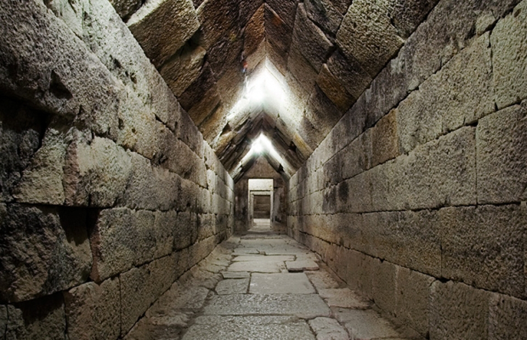
Мезешката гробница се намира източно от село Мезек на хълма Мелтепе. Тя е една от най-колосалните тракийски гробници в България. Има куполна форма от микенски тип. Счита се, че датира от периода III - IV век преди Христа и е запазена е изцяло в оригиналния си вид. Нейните находки са големи количества предмети от злато, бронз, желязо, стъкло и керамика. Също са открити белези от шест погребения, като в предверието е имало останки от погребана жена.

Slide 8
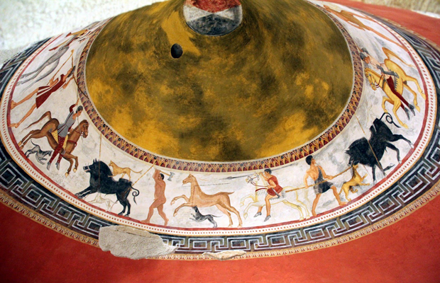
Александровската гробница е открита през 2000 г. край село Александрово, област Хасково. Гробницата датира от IV век пр.Хр. и е принадлежала на знатен аристократ или тракийски цар. Тя е едно от най-значимите открития на археологията в България, като най-запазени от нея са стенописите, които са уникални по рода си. От 2009 г. близо до гробницата е изграден Музеят на тракийското изкуство, в който е направено копие на Александровската гробница, което е достъпно за туристи, за разлика от оригинала.

Slide 9
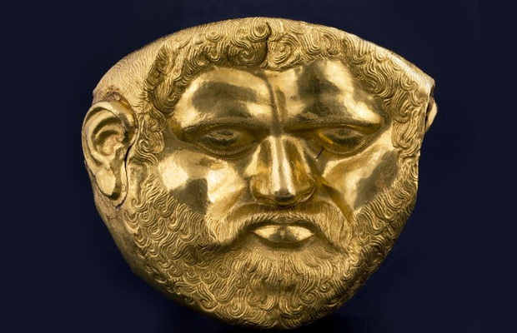
полуостров.
През 2004 г. край град Шипка е открита тракийска гробница в могилата Светица. Смята се, че гробницата датира от V век пр. Хр. Предполага се, че погребаният е бил войн, защото е погребан с цялото си бойно въоръжение. Сред предметите, открити в гробницата, най-ценни са златен пръстен-печат и златен съд издялан във формата на маска-лице, който изпълнява функцията на чаша. Гробницата, част от Долината на тракийските владетели, има вход и е отворена за туристи.

Slide 10
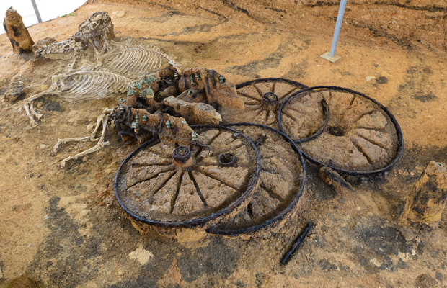
. С
Караново е селищна могила, която се намира в село Караново, община Нова Загора. Тя е част от Карановската култура на Карановската селищна могила в Тракия и е една от най-старите в Европа. Могилата датира от късната медна епоха - около 4000 пр. Хр. В нея са намерени много находки като битови предмети, култови скулптури, монети, златни, сребърни и бронзови накити, керамика. Присъствието в близост до гроба на аристократа на колесница, потвърждва наличието на особен ритуал, съпътстващи полагането на античните коли при погребенията на знатните траки.

